Slide 1
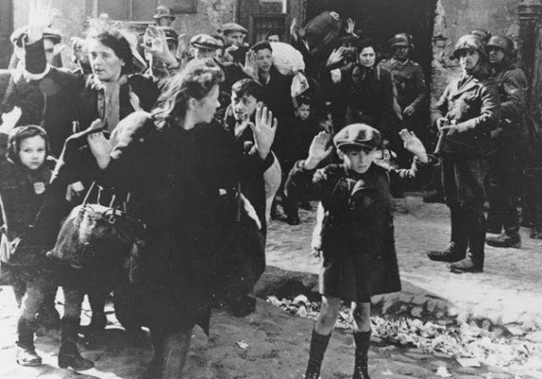
Lo sterminio degli ebrei
Shoah è un termine ebraico (alla lettera = ‘catastrofe’) che indica la distruzione di più di sei milioni di Ebrei d’Europa (circa i due terzi) a opera del regime nazista che governò la Germania dal 1933 al 1945.

Slide 2
Lo sterminio degli ebrei d’Europa avvenne tra il 1933 e il 1945 passando per tre fasi:
1933-39, la fase della definizione
1939-41, in Polonia, la fase della concentrazione
1941-45, la fase dell’annientamento

Slide 3
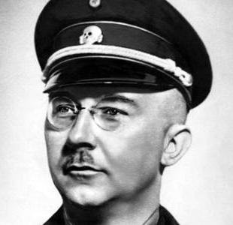
CAMPI DI CONCENTRAMENTO
1933
leggi eccezionali: poteri illimitati alla polizia tedesca, che può arrestare chiunque e internarlo in un campo di concentramento (arrestate 50000 persone in un mese): i campi servono dunque contro gli OPPOSITORI POLITICI
Si utilizzano strutture preesistenti
Il controllo dei campi di
concentramento viene affidato
a Himmler

Slide 4
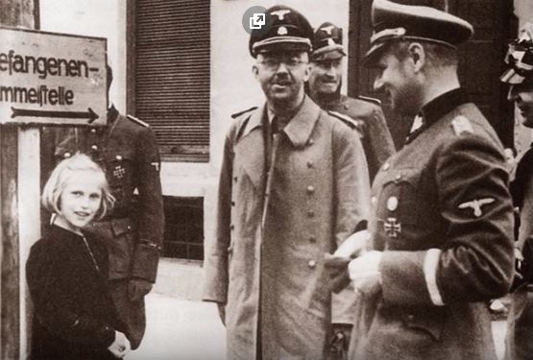
Himmler in visita con la figlia a un campo di concentramento.
Per loro era lavoro!
“L’antisemitismo equivale esattamente allo spidocchiamento” (Himmler)

Slide 5
CAMPI DI CONCENTRAMENTO
I campi diventano pian piano strumenti al servizio di una società che vuole essere PURA, PERFETTA, ORGANIZZATA
Criminali comuni (ripulire da tutte le situazioni problematiche, intimidire, rassicurare la popolazione)
testimoni di Geova (rifiutano il servizio militare)
omosessuali (non contribuiscono a moltiplicare la razza ariana)
asociali (prostitute, senzatetto ecc.)
zingari
e gli ebrei?

Slide 6
Prima fase: inizia la discriminazione degli ebrei, tedeschi e austriaci.
1935: Leggi di Norimberga, che:
1) DEFINISCONO CHI E’ EBREO, cioè:
una persona che aveva almeno tre nonni ebrei;
se i nonni ebrei erano solo due, allora bisognava vedere:
se la persona era di religione giudaica
se aveva sposato un ebreo
2) TOLGONO LA CITTADINANZA tedesca a chi lo è
3) VIETANO OGNI COMMISTONE con la “pura” razza ariana
1938: Notte dei cristalli → inizio della violenza e delle deportazioni (30000 ebrei già inviati nei campi)

Slide 7
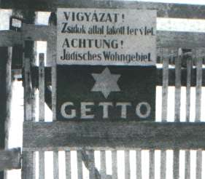
La seconda fase (concentrazione) avvenne
più che altro in Polonia, dopo l’invasione
tedesca (1939).
Creazione, nelle principali città polacche, dei ghetti (alcuni quartieri vennero recintati e vi si rinchiusero gli ebrei).
Oltre alla prigionia e l’isolamento, il problema era quello del sovraffollamento: da ciò derivava la fame perenne e lo sviluppo di malattie come il tifo e la tubercolosi. Col passare del tempo, senza risorse, la morte per strada divenne la normalità.
Si conta che a Varsavia morirono circa 80000 persone.

Slide 8
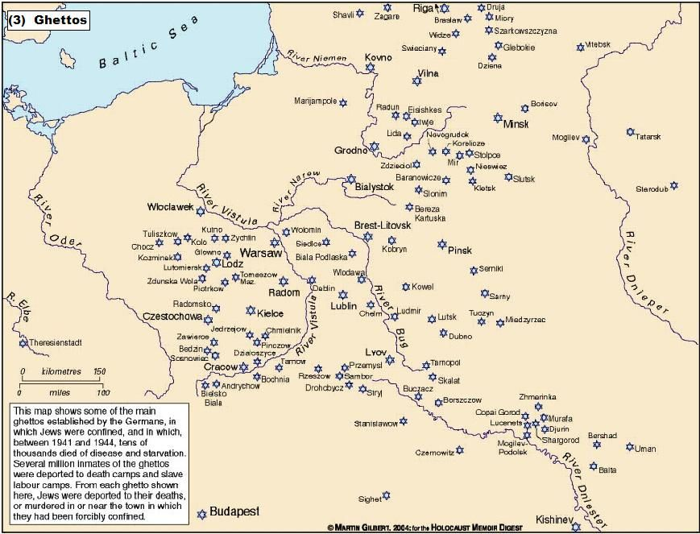
GHETTI creati dal 1939 fino al 1944

Slide 9
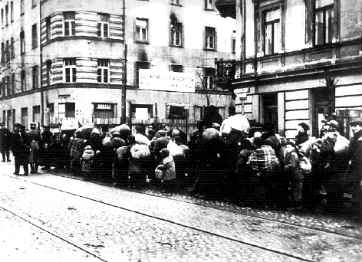
Gruppo di ebrei in fila in attesa di entrare nel ghetto di Varsavia, 1940

Slide 10
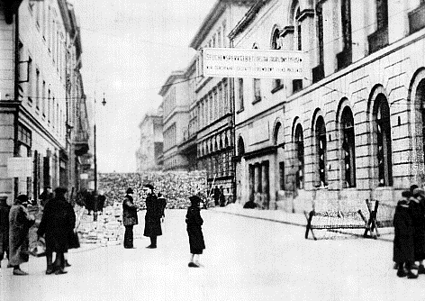
Muro di confine su via Elektoralna, Varsavia.

Slide 11
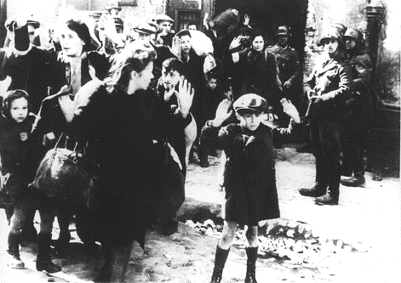
Una delle immagini più celebri: un bambino si arrende ai tedeschi durante gli arresti seguiti alla rivolta nel ghetto di Varsavia (maggio 1943).

Slide 12
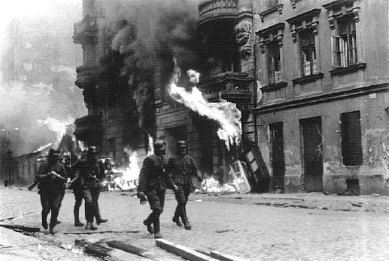
Abitazioni del ghetto date alle fiamme dai tedeschi

Slide 13
Nel 1941, con l’invasione dell’URSS da parte dei tedeschi, cominciò l’annientamento (terza fase).
Vennero create quattro unità mobili che seguivano l’esercito tedesco col compito di uccidere tutti gli ebrei che riuscivano a catturare. I tedeschi riuscirono così a uccidere circa due milioni di ebrei sovietici (gente indifesa, che neppure provò a scappare perché non sapeva e non immaginava neppure che l’idea dei tedeschi fosse quella di sterminare tutti gli ebrei).
Le prime operazioni di sterminio avvennero sul luogo, con attacchi ai villaggi popolati da ebrei, che, migliaia per volta, furono costretti a scavare una grande fossa comune per poi venir fucilati.

Slide 14
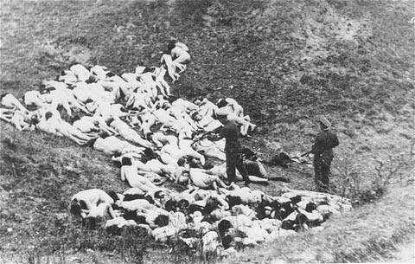
Un poliziotto tedesco finisce i giustiziati ancora vivi dopo un’esecuzione di massa dal ghetto di Mizocz (1942).

Slide 15
Il compito delle unità mobili era disgustoso: i poliziotti non facevano altro che uccidere - persone quasi sempre indifese –dalla mattina alla sera.
Si cerca un modo di uccidere più impersonale, indiretto, che non mettesse troppo in relazione i soldati con le loro vittime.
uso del gas e dei forni crematori nei centri di sterminio polacchi.
Centri di sterminio: si arrivava e si veniva uccisi
Campi di concentramento: si era obbligati a lavorare, fino allo sfinimento.

Slide 16
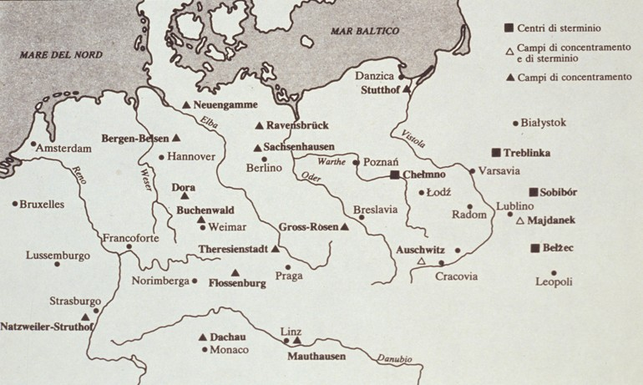
IL SISTEMA CONCENTRAZIONARIO E DI STERMINIO

Slide 17
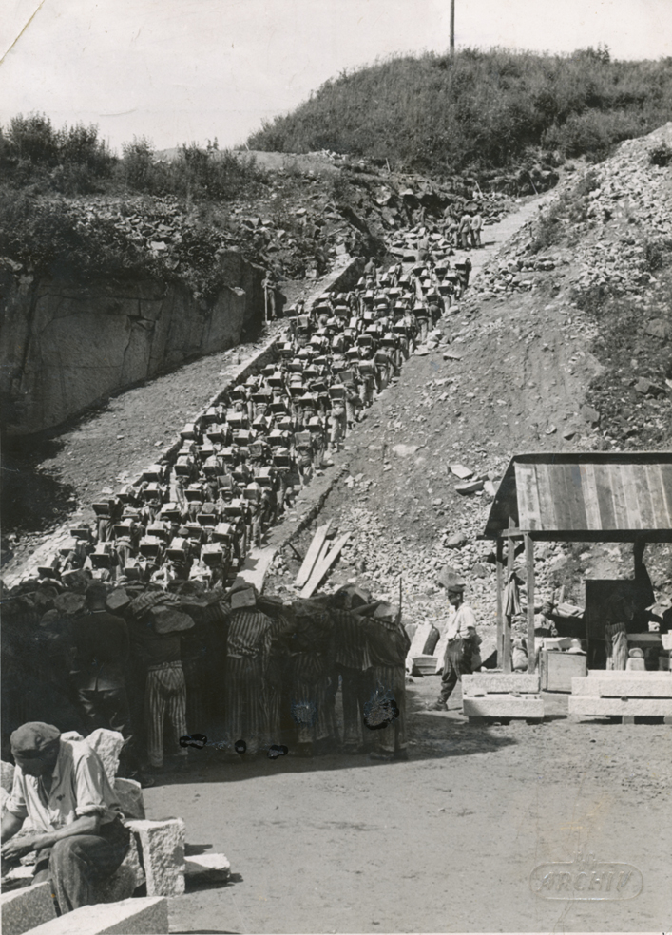
CAMPI DI LAVORO?
La“scala della morte”: di Mauthausen: i prigionieri venivano costretti a salire i 186 gradini con sulle spalle un blocco di pietra (c’è una cava di granito). Una procedura assolutamente antieconomica e antifunzionale, messa in atto come ulteriore forma di denigrazione e tortura (c’è chi veniva spinto di sotto, una volta in cima) dei detenuti, ben lontana dall’ottimizzazione della produzione.

Slide 18
L’ordine di dare avvio alla “soluzione finale” del problema ebraico fu impartita direttamente da Hitler ai due suoi più importanti gerarchi:
Hermann Goring, numero due del regime
Heinrich Himmler, comandante supremo delle SS.
Fu Himmler il diretto responsabile di tutta l’organizzazione dei campi di concentramento e di sterminio, insieme a:
Reinhard Heydrich, direttore dell’Ufficio Centrale di Sicurezza del Reich
Adolf Eichmann, a capo dell’Ufficio per le questioni ebraiche della Gestapo (la polizia segreta del regime) e responsabile della caccia agli ebrei.

Slide 19
Il 20 gennaio 1942 a Wannsee ci fu una conferenza nella quale si organizzò lo sterminio degli ebrei in tutti i territori europei.
Si decise che gli ebrei catturati dovevano essere portati a Auschwitz, in Polonia, dove diversi erano i campi di concentramento.
Altri campi si trovavano in Germania (Dachau, ad esempio) o in Austria (Mauthausen).

Slide 20
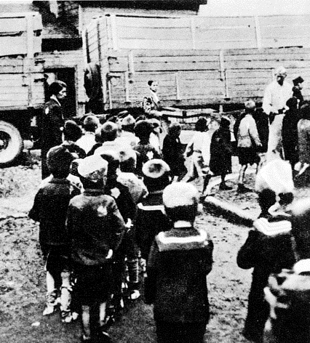
Bambini di un orfanatrofio di Marysin, Polonia, aspettano di essere trasferiti nel campo di sterminio di Chelmno.

Slide 21
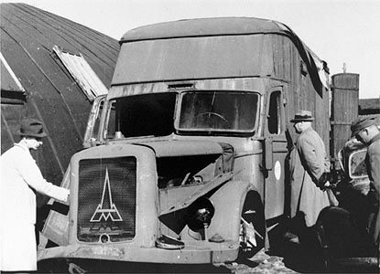
A Chelmno i nazisti sperimentarono la soppressione degli ebrei, stivati in camion appositamente attrezzati, a mezzo del gas del tubo di scappamento. Da un rapporto rinvenuto casualmente negli archivi della direzione centrale delle SS si legge testualmente «nel giro di sei mesi tre di questi camion hanno "trattato" 97.000 "pezzi" senza inconvenienti di sorta».
Camion usati a Chelmno per gasare i prigionieri (gaswagen).

Slide 22
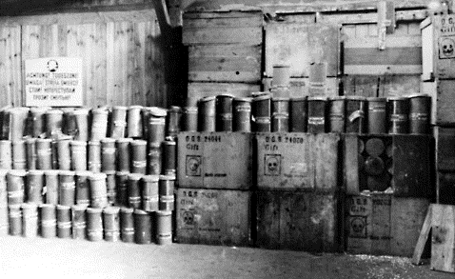
Quando arrivavano dei prigionieri c’era la selezione. Chi non poteva lavorare (80-90%) veniva mandato alle docce, dove veniva subito ucciso tramite gas (Zyclon B), e poi ai forni.
Un magazzino con contenitori di Zyklon B a Majdanek.

Slide 23
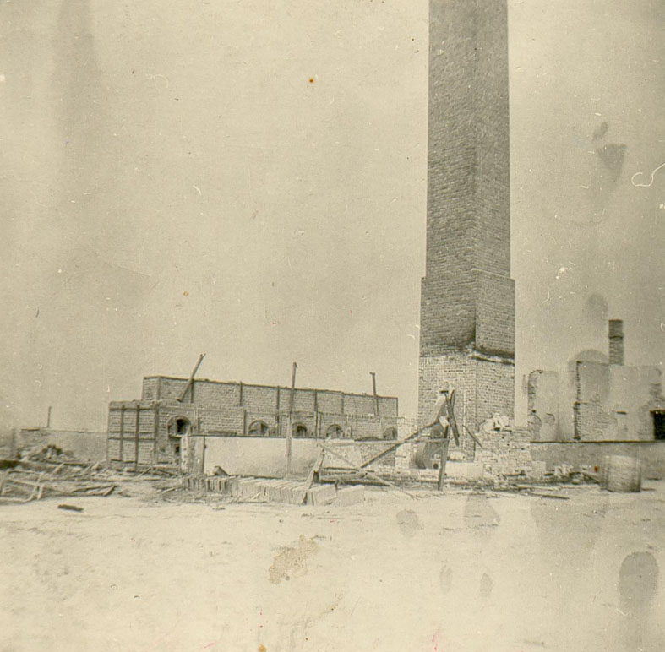
Il crematorio di Majdanek.

Slide 24
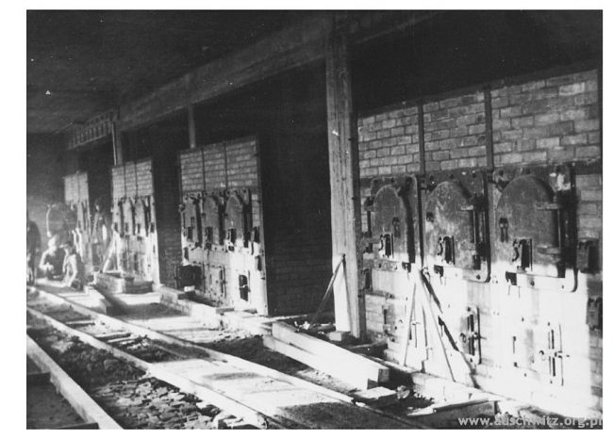
Forni crematori del Krematorium II di Birkenau. Foto scattata dalle SS nel giugno 1943 prima che terminasse la costruzione.

Slide 25
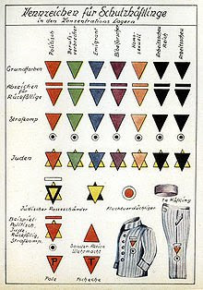
Il sistema dei triangoli
Triangolo nero: Asociali
Triangolo verde: Criminali
Triangolo rosa: Omosessuali (uomini) o bisessuali
Triangolo blu: Immigranti (lavoratori forzati stranieri)
Triangolo viola: Testimoni di Geova
Triangolo rosso: Prigionieri politici
Quando il triangolo veniva sovrapposto ad un triangolo invertito di colore giallo, indicava che il prigioniero era un ebreo

Slide 26
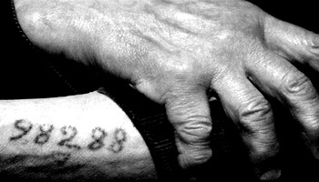
Depersonalizzazione
Niente nome (numero tatuato, caratteristica di Aushwitz, da imparare a memoria in tedesco, una sorta di marcatura come quella che si fa agli animali)
Rasatura

Slide 27
Chi poteva lavorare veniva mandato in uno dei lager destinati al lavoro forzato. Qui i prigionieri dovevano sopportare le violenze dei guardiani, il lavoro durissimo, senza avere un’alimentazione sufficiente, completamente spersonalizzati. Molti morivano per sfinimento; altri, cercando di salvarsi, per sopravvivere, accettavano di collaborare con i nazisti (si dice che questi appartenevano alla zona grigia), contro gli altri deportati. Era difficile, per i prigionieri, essere solidali con gli altri: le condizioni di vita difficilissime cancellavano in molti prigionieri ogni forma di moralità. Vedendo ciò, i tedeschi pensarono di aver ragione a dire che gli ebrei erano inferiori, immorali: in realtà erano stati loro a creare tutto questo.

Slide 28
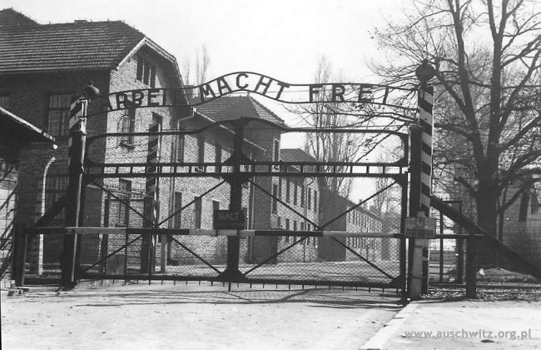
L’ingresso principale di Auschwitz I, con la famigerata scritta “Arbeit mach frei” (il lavoro rende liberi). La foto è stata scattata dopo la guerra

Slide 29
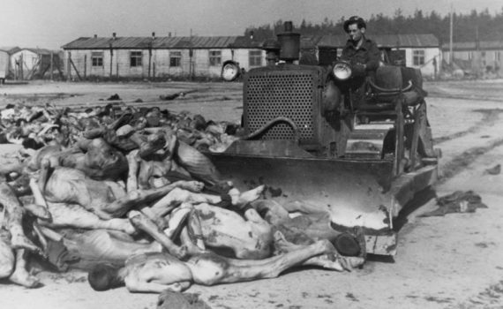
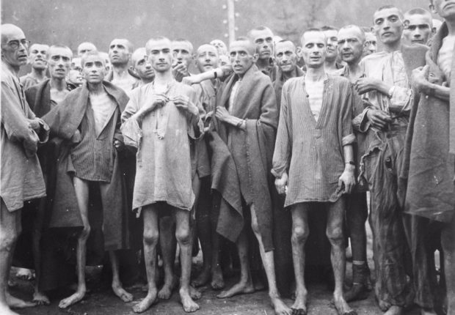
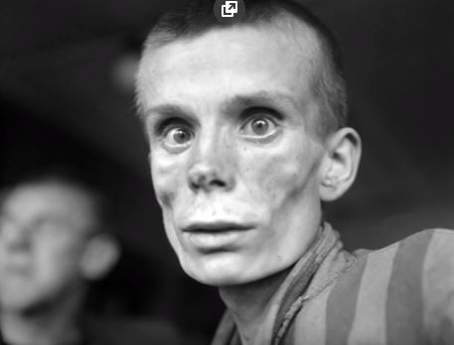

Slide 30
Un grazie anche a Luciano Zappella
dal cui lavoro sono state riprese diverse diapositive

